Slide 1
Expresiones Regulares
Python Intermedio

Slide 2
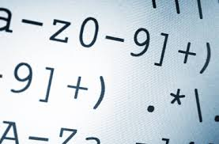
Definición
Son patrones utilizados para encontrar una determinada combinación de caracteres dentro de una cadena de texto.

Slide 3
“Hay gente que, cuando se enfrenta a un problema, piensa: “Ya sé, usaré expresiones regulares”.
Ahora tienen dos problemas.
- Jamie Zawinski

Slide 4
Metacaracteres
Los metacaracteres son caracteres no alfabéticos que poseen un significado especial en las expresiones regulares
En el conjunto se encuentran los siguientes:
* + ? $ ^ . () | \ {} [

